Slide 1

Banky a sporiteľne
Mgr. Tatiana Bdžochová

Slide 2


BANKY
Sú finančné inštitúcie, ktoré zhromažďujú úspory a realizujú rôzne peňažné operácie.
V každej ekonomike existujú 2 druhy bánk:
Centrálna banka
Obchodné banky

Slide 3
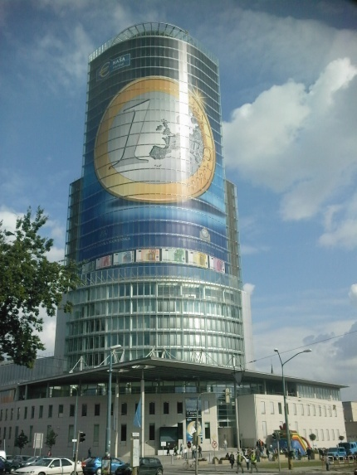

Centrálna banka
V SR je to Národná banka Slovenska (NBS).
Sídli v Bratislave.
Prispieva k stabilite finančného systému ako celku, ako aj k bezpečnému a zdravému fungovaniu finančného trhu
Zriaďuje ju štát.

Slide 4
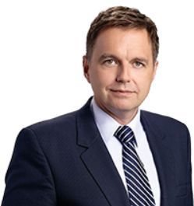
Úlohy centrálna banka - NBS
Vydáva bankovky a mince
Uskutočňuje finančné operácie štátu, vedie účty štátneho rozpočtu (financovanie školstva, zdravotníctva, armády )
Poskytuje úvery (obchodným bankám)
Jej guvernérom je od 1. júna 2019

Slide 5

Obchodné banky

Slide 6
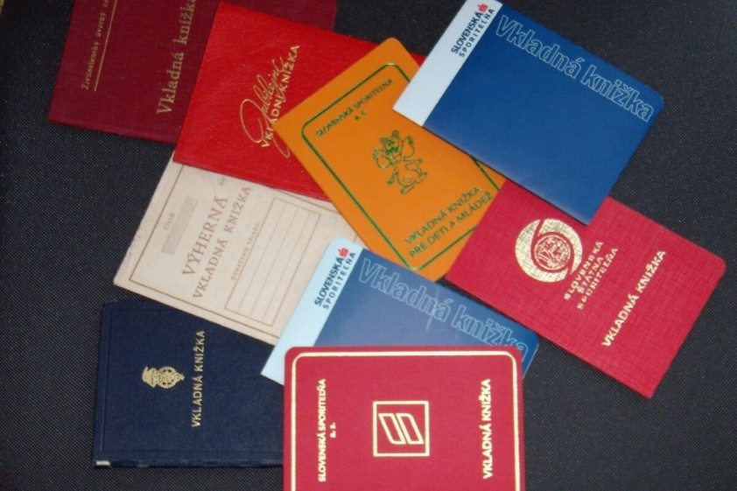
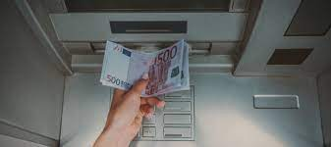
Obchodné banky
PRIJÍMAJÚ VKLADY PEŇAZÍ
Klienti si môžu uložiť peniaze na účet, vkladnú knižku alebo využijú iné produkty, ktoré im banka ponúka.
Za zložené peniaze banky potom platia klientom úroky.

Slide 7

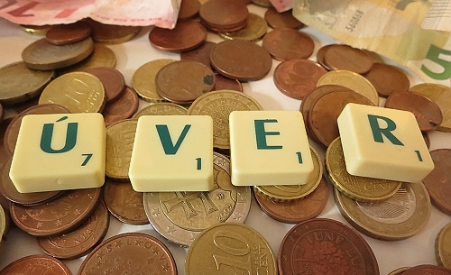
Obchodné banky
POSKYTUJÚ ÚVERY
Poskytujú úvery obyvateľom i podnikateľom na kúpu auta, domu, bytu, na nákup strojov, technológií .....
Tí, ktorí si požičali musia dané peniaze vrátiť v plnej dohodnutej výške aj s úrokmi.

Slide 8
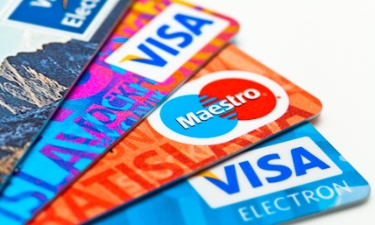
Obchodné banky
REALIZUJÚ SPROSTREDKOVATEĽSKÉ PRÁCE
Vedenie účtov, rôzne prevody z účtu na účet (platenie nájomného, elektriny faktúr a pod...)
Vydávanie platobných kariet
Poskytujú zmenárenské služby
Predávajú a nakupujú valuty iných štátov

Slide 9
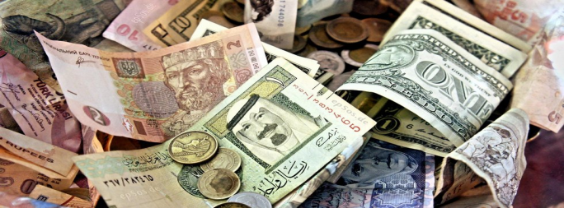

ČO je to VALUTA
valuty = bankovky a mince iných štátov v hotovosti
valuta predaj – za koľko nám banka predá cudziu menu
valuta nákup – za koľko od nás komerčná banka kúpi zahraničnú menu

Slide 10
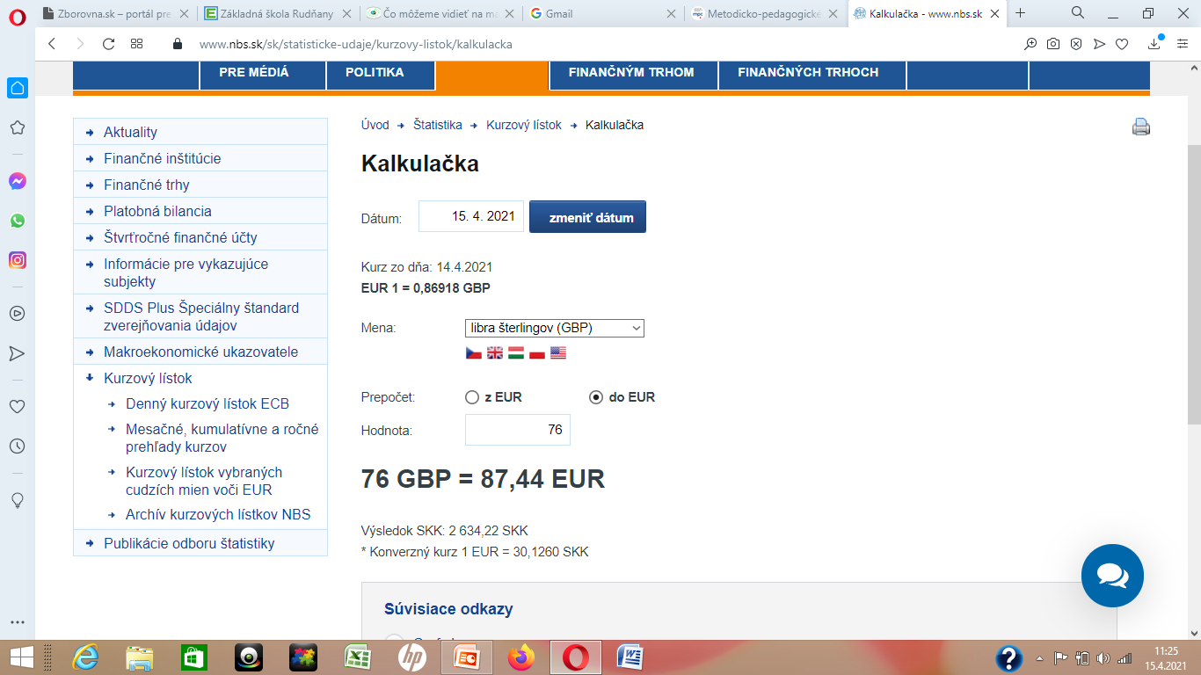
Kurzová kalkulačka

Slide 11
Úlohy:
Koľko dolárov dostaneš za 1000 € podľa nasledovného menového kurzu.
Hodnoty sú uvádzané za 1 euro.
1260,3
1186,9
Krajina | skratka | Mena | Valuta predaj | Valuta nákup
USA | USD | Dolár | 1, 1869 | 1, 2603

Slide 12
Úlohy:
Koľko eur dostaneš za 1 000 českých korún. Hodnoty sú uvádzané za 1 €.
39, 092 eur
38, 312 eur
Krajina | skratka | Mena | Valuta predaj | Valuta nákup
ČR | CZK | Koruna | 25, 5809 | 26, 1010

Slide 13
Úlohy:
Koľko eur dostaneš za 1 000 dolárov, podľa nasledovného menového kurzu? Hodnoty sú uvádzané za 1 euro.
842,53 eur
793,46 eur
Krajina | skratka | Mena | Valuta predaj | Valuta nákup
USA | USD | Dolár | 1, 1869 | 1, 2603

Slide 14

STAVEBNÁ SPORITEĽŇA
Je finančná inštitúcia, ktorá vykonáva činnosti súvisiace so stavebným sporením.
Jej úlohou je:
Prijímať vklady
Poskytovať stavebný úver (na kúpu bytu, domu, na rekonštrukciu...)

Slide 15



STAVEBNÁ SPORITEĽŇA
https://www.youtube.com/watch?v=Rr8XIirQ3TA

Slide 16
Ďakujem za pozornosť

